Slide 1

ip 클래스 및
subnet mask 핵심 내용
21211 김태호

Slide 2
목차
IP
1. IP 정의
3. A~E 클래스
2. IP 주소와 클래스
4. Subnet mask

Slide 3
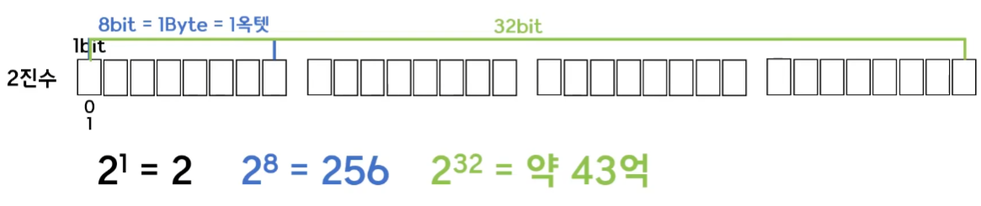

IP 정의
IP는 컴퓨터 네트워크에서 통신을 위한 규칙과 절차를 제공하는 주요 프로토콜 중 하나입니다. IP는 데이터 패킷을 보내는 방법과 패킷이
목적지에 도달하는 방법을 정의합니다.

Slide 4
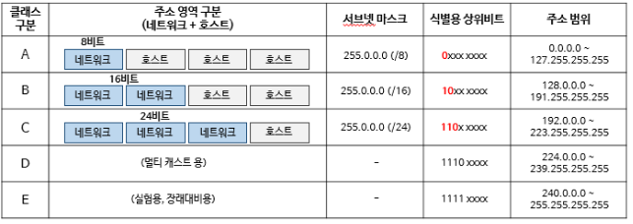
IP 주소와 클래스
IPv4 주소는 32비트로 표현되며, 주소의 일부 비트들이 네트워크 부분과 호스트 부분으로 나눠집니다.
이와 같이 A클래스 부터 E클래스 까지 있습니다.

Slide 5
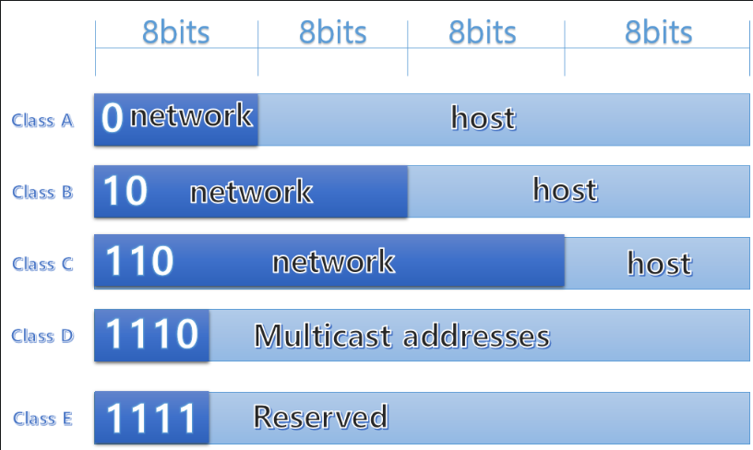
A 클래스
첫 번째 비트가 0으로 시작하는 IP주소 범위이다. 첫 번째 8비트 (0xxx xxxx)가 네트워크 식별자로 사용되고, 나머지 24비트가 호스트 식별사로 사용됩니다.

Slide 6
B 클래스
첫 번째 비트가 1로 시작하고 두 번째 비트가 0으로 시작하는 IP 주소 범위입니다. 첫 번째 16비트가 네트워크 식별자로 사용되고, 나머지 16비트가 호스트 식별자로 사용됩니다. B 클래스는 A 클래스 보다 더 작은 네트워크를 지원합니다.

Slide 7
C클래스
첫 번째 비트가 110으로 시작하는 IP주소 범위입니다. 첫 번째 24비트(110x xxxx)가 네트워크 식별자로
사용되고, 나머지 8비트가 호스트
식별자로 사용됩니다. C클래스는
작은 규모의 네트워크를 지원합니다

Slide 8
D 클래스 E 클래스
D 클래스는 멀티캐스트
그룹을 위한 주소 범위로 예약되어 있고, E 클래스는 실험 및 연구 목적으로 예약되어 있습니다

Slide 9
Subnet mask
서브넷 마스크는 일반적으로 IPv4 주소와 함께 사용되며,
IP 주소와 서브넷 마스크를
결합하여 서브넷을 정의합니다.

Slide 10
감사합니다

